Slide 1
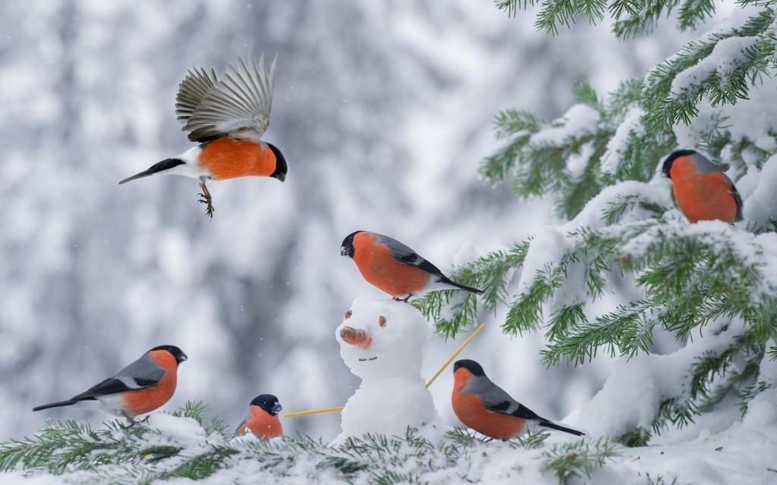
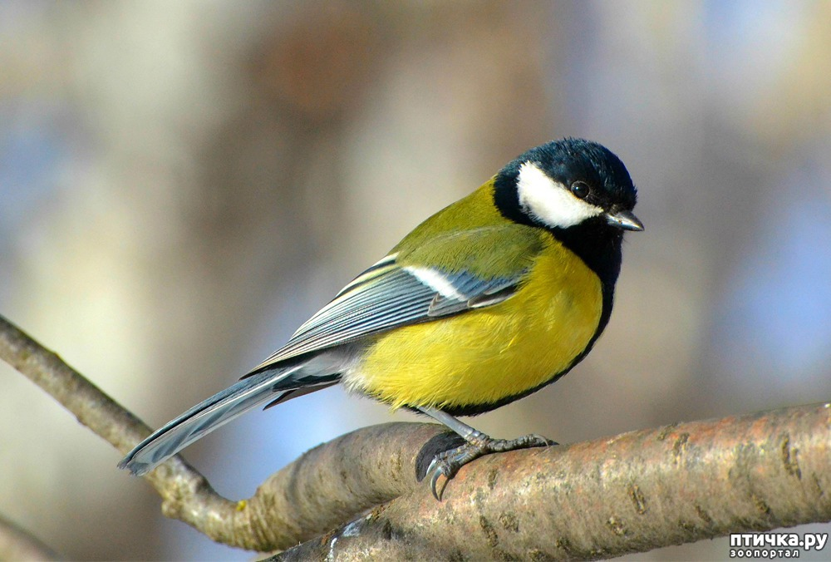
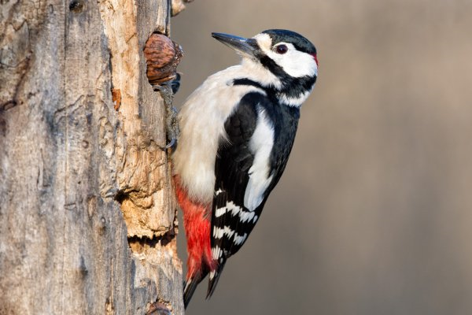
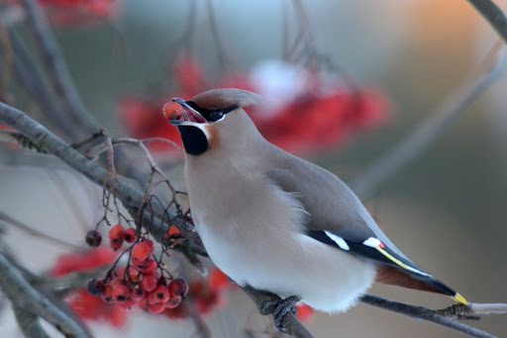
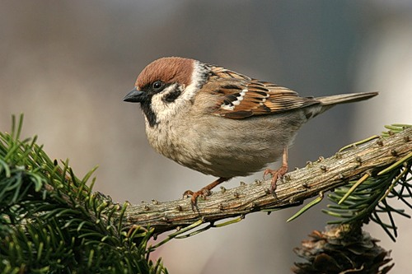
ЗИМУЮЧІ ПТАХИ НАШОЇ МІСЦЕВОСТІ

Slide 2
Чому потрібно допомагати птахам взимку
Найперше, і одне з найважливіших питань – коли саме починати підгодовувати птахів взимку, і коли необхідно припинити це?
Дикі птахи протягом усього року здатні самостійно знаходити собі їжу. В зимовий період холоднокровні комахи впадають в сплячку до настання весняного тепла, а так як вони є основним джерелом живлення для більшості птахів, то з настанням холодів їм доводиться перебудовувати свій раціон. Під час суворої зимової погоди птахи можуть втратити доступ до їжі, і можуть досить швидко померти від голоду. Саме тоді допомога у вигляді підгодівлі стане дуже доречною – тимчасово втративши доступ до природної кормової бази, птахи зможуть знайти їжу в годівницях, щоб уникнути виснаження і смерті. У зимовий період велика частина птахів гине саме через голод, саме тому так важливо допомогти їм пережити найважчий час, коли природний корм практично недоступний, а організм через холод вимагає навіть більшої, ніж звичайно, кількості їжі, адже птахам необхідно підтримувати постійну температуру тіла, і чим холодніше на вулиці, тим більше енергії йде на це у організму. Сам по собі холод не такий небезпечний, як його поєднання зі снігом або ожеледицею, який перекриває шлях до їжі, така погода для птахів – дуже несприятлива, і саме в такі періоди відзначається найбільша смертність серед пернатих.

Slide 3
Зимуючі птахи
ГОРОБЕЦЬ
Ці маленькі активні пташки не відлітають у вирій, залишаються зимувати в Україні. Взимку вони шукають допомоги у людей, тому активно злітаються у великі міста, поближче до селищ. Їм важко шукати їжу в морози. Полюбляють крихти хліба, зерно, насіння.

Slide 4
СИНИЦЯ
Синичок називають трудівницями. Бо ці пташки дуже передбачливі та запасливі. Ще наприкінці літа синиці починають збирати та розносити у свої схованки насіння, зернята. Одна пташка може наскладати на зиму 13-15 кг запасів. Але знайти у схованках вдається не все, тому синичкам потрібно допомагати: розвішувати годівнички з харчами.

Slide 5
ДЯТЕЛ
Ці птахи дуже добре знають, якою буде цьогорічна зима. Вони відлітають у вирій, якщо зима буде особливо морозною. А якщо взимку буде достатньо м’який клімат, без завірюх та сильних морозів, то дятли залишаються зимувати в Україні. Тож по цих птахах легко спрогнозувати погоду. Взимку вони їдять насіння, яке дістають в шишках ялинок та сосон. Та, навіть, взимку вони продовжують працювати своїм міцним дзьобом, шукаючи під корою комах, як сховалися там до весни.

Slide 6
СНІГУРІ
Ці птахи дуже легко переносять холод. Більше того, чим міцніші морози, тим краще почувають себе снігурі. Вони зазвичай збираються у зграї, важко зустріти снігурів-одинаків. Пташки збиваються у гурти по 8-10 осіб. Під час морозу вони завжди сидять нерухомо на гілках, ніби надуті. Насправді у них настовбурчене пір’я, що допомагає птахам зігріватися. Снігурі дуже полюбляють ласувати горобиновими ягодами, також шукають собі сухі насінини.

Slide 7
ОМЕЛЮХ
Це наші гості. Ці птахи прилітають до України зимувати з далекої півночі – з тайги та лісотундри. Живуть вони у наших лісах, до людяних місць не наближаються. Годуються ягодами, омелою. Побачити перших омелюхів можна наприкінці листопада. Відлітають з України ці птахи у середині квітня – на початку травня.

Slide 8
Корольок жовтоголовий
Взимку кочує по всій території України. З'являється досить рано, зазвичай - у хвойних лісах. Тримається в кронах дерев. Легко впізнається по голосу і приманюється на голос.

Slide 9
СОВА
Взимку вухаті сови нерідко збираються в зграї і тримаються в одному місці довгий час. Зазвичай це густі ялини, але іноді і крони інших дерев. Полюють вночі. При виявленні місць днювання сов слід бути обережним, щоб не злякати птахів і не привернути до них увагу ворон, перед якими вони вразливі.

Slide 10
ШИШКАР
Під час зимових кочівель зустрічаються по всій території України, але із різною інтенсивністю із року в рік. Підвішуються на кінцях гілок хвойних дерев і вилущують насіння з шишок. Цікаво, що можуть гніздуватися в різні сезони, найчастіше в кінці лютого – березні.

Slide 11
ЩИГЛИК
Звичайні птахи, але взимку більш помітні, так як кочують зграями, іноді дуже великими, часто із чижами, чечітками, коноплянками. Легко відрізняються за забарвленням, а також по голосу.

Slide 12
САПСАН
Будучи невибагливим до умов проживання, птах легко пристосовується як до суворого холодного клімату, так і до спекотних тропіків. У цілому, в різні пори року його можна побачити практично всюди. Взимку сапсан може зустрічатися по всій території України, тримається переважно в містах.

Slide 13
ПОВЗИК ЗВИЧАЙНИЙ
Осілий птах Полісся. Взимку може мандрувати зі зграйками інших птахів. Знищує велику кількість жуків. Взимку живиться також насінням бур'янів, жолудями.

Slide 16
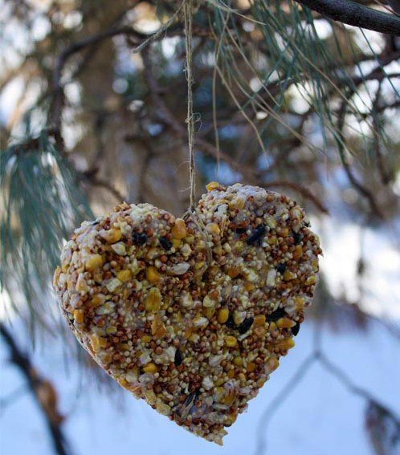
Щоб виготовити оригінальні годівнички своїми руками, знадобляться:
три склянки корму для птахів
желатин без домішок
формочка для випічки
трубочка для напоїв

Slide 17
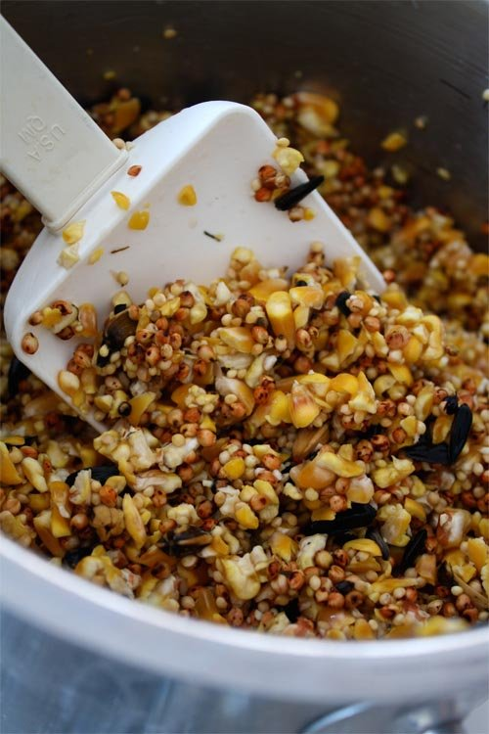
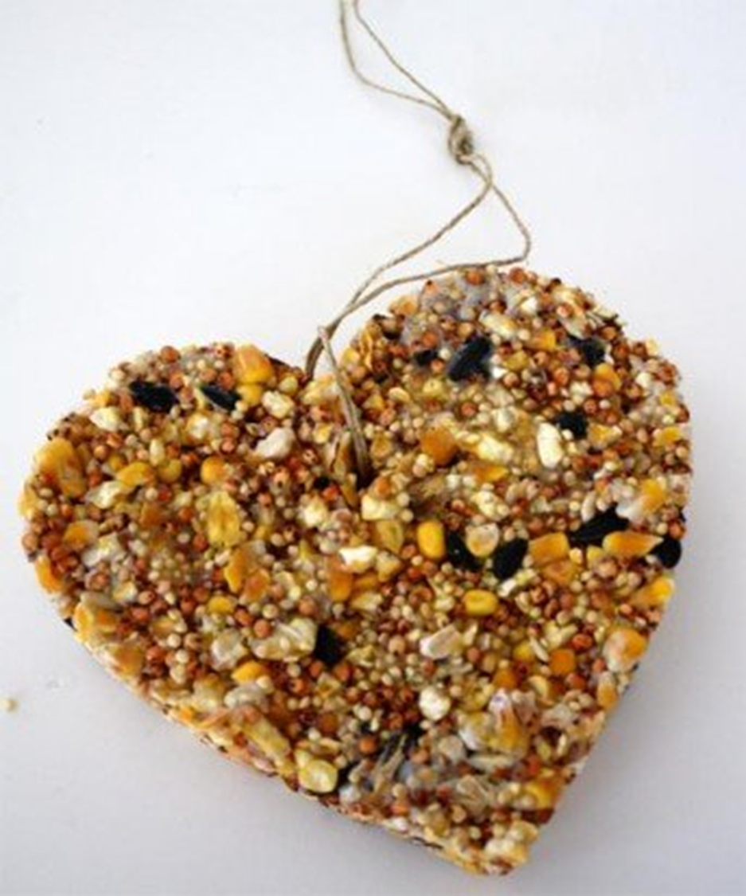
Покроковий рецепт:
Розведи желатин у невеликій кількості води, залиш на кілька хвилин, аби він як слід увібрав воду.
Налий у каструлю склянку води, підігрій та додай желатин, що розчинився. Ретельно перемішай суміш.
Всип три склянки корму для пташок. Якщо спеціального корму в тебе немає, ідеально підійдуть пшеничні, вівсяні зернята, жито, соняшникове насіння, очищені горіхи тощо.
Виклади суміш у формочки, вистеленою фольгою.
Трішки вище центру встав соломинку (трубочку для напоїв) і відправ «годівничку» до морозилки.
Коли корм висохне, на місці трубочки залишиться отвір для мотузки.

Slide 18
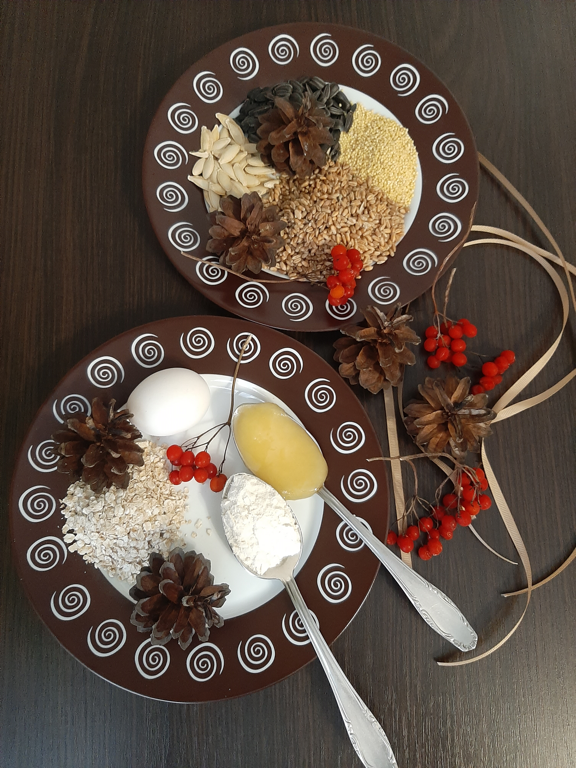
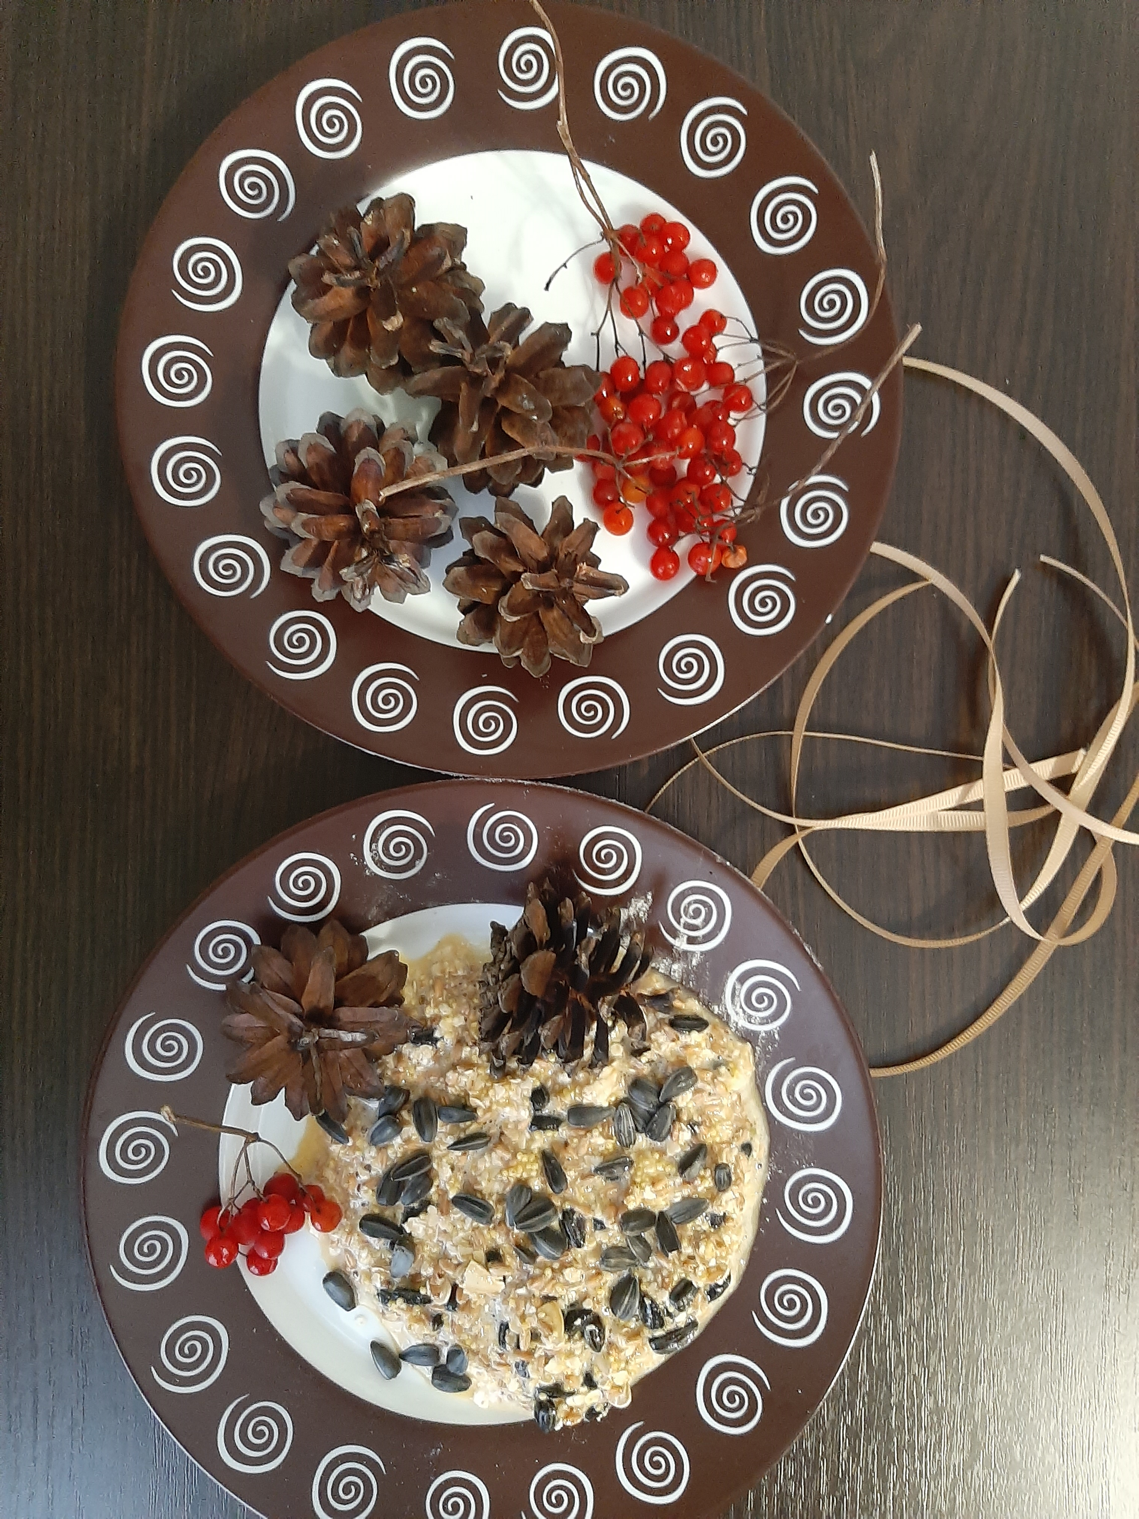
Для виготовлення такого смаколика для пташок нам потрібні:
соснові шишки, зернова суміш (насіння соняшника та гарбуза, просо, зерно пшениці, вівсяна крупа), сире яйце, по ложці меду та борошна, ягоди калини або горобини та шпагат.
Спочатку ми змішуємо підготовлене зерно, потім додаємо до нього яйце, мед та борошно. Всі ці продукти потрібно гарно перемішати.

Slide 19
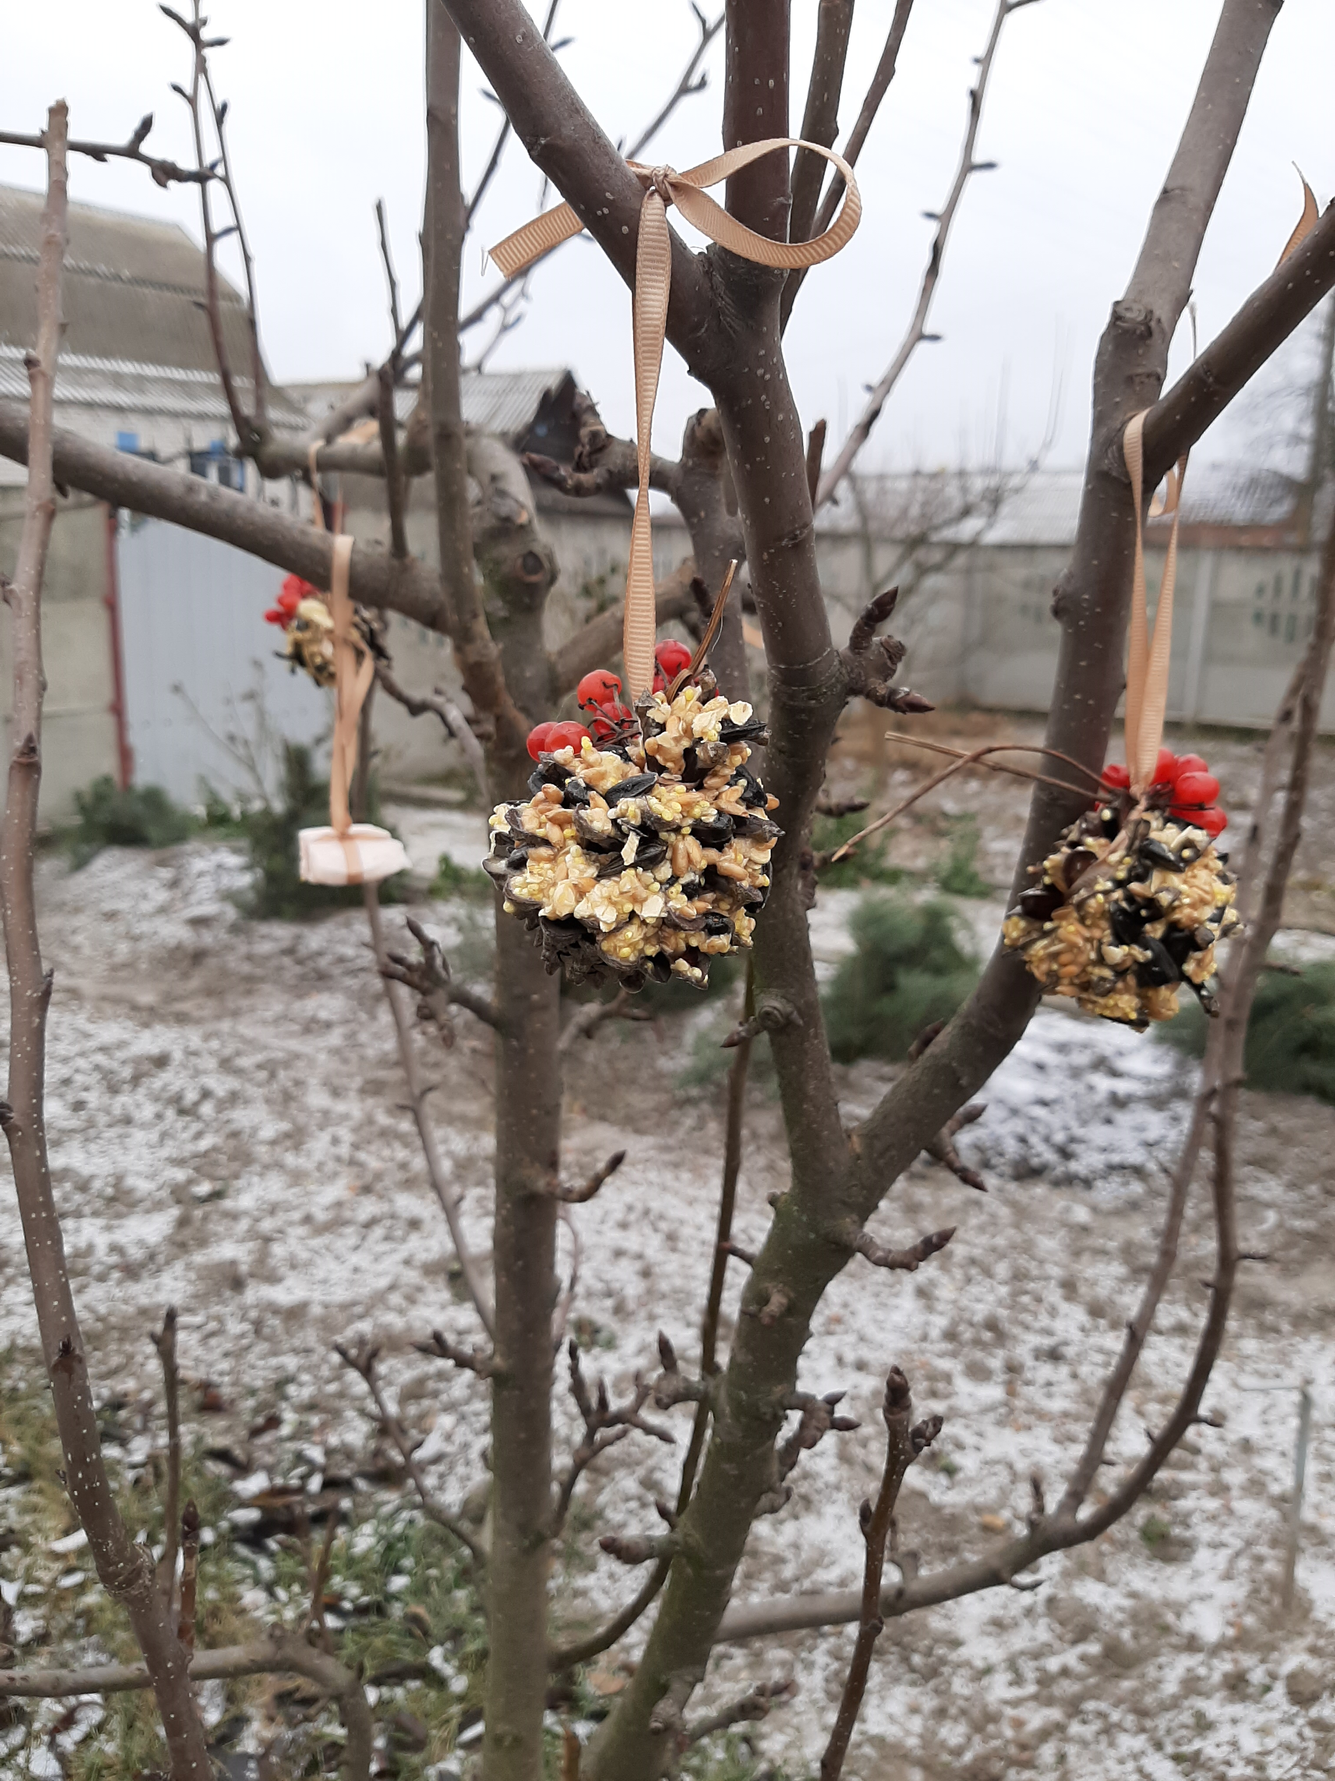
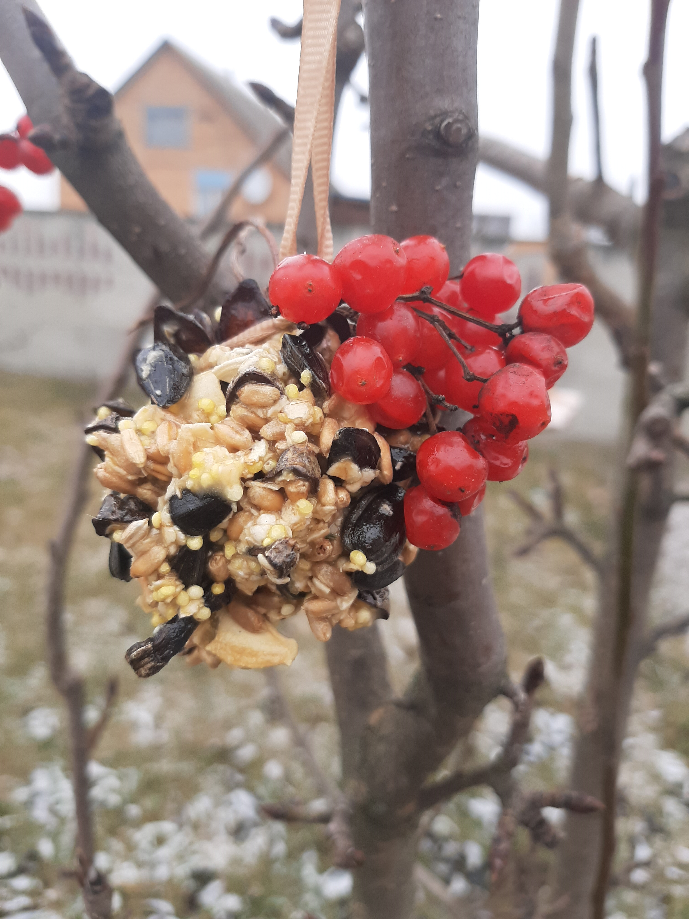
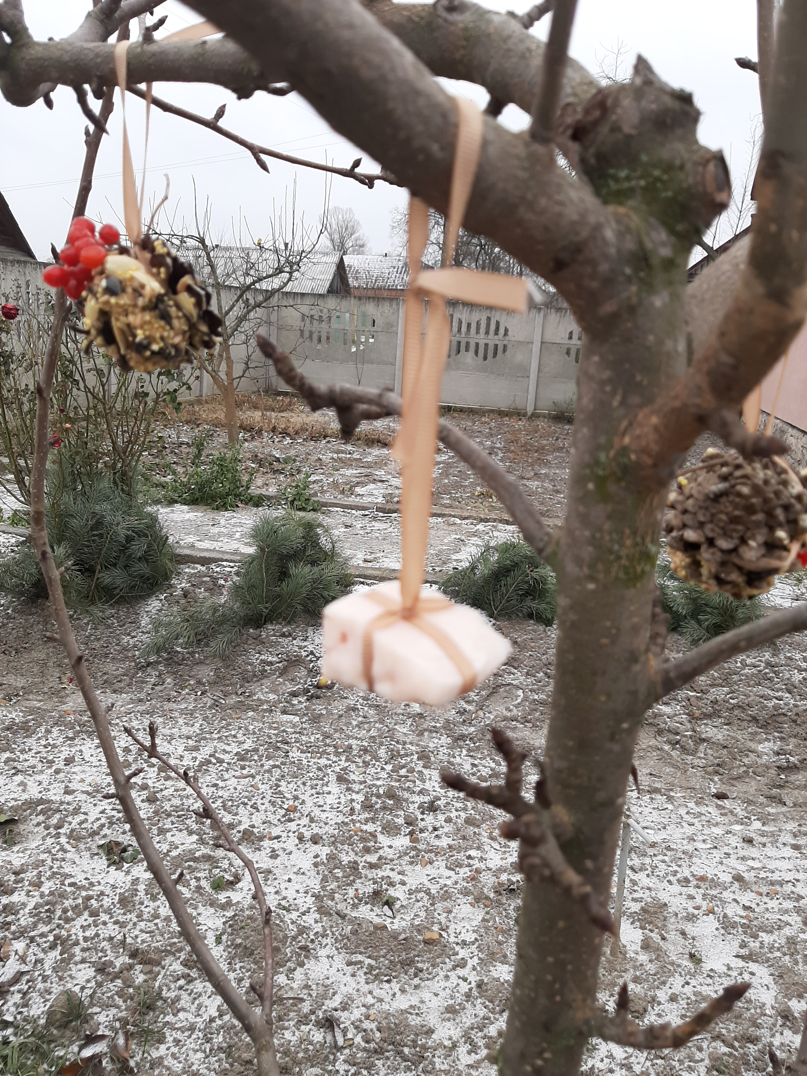
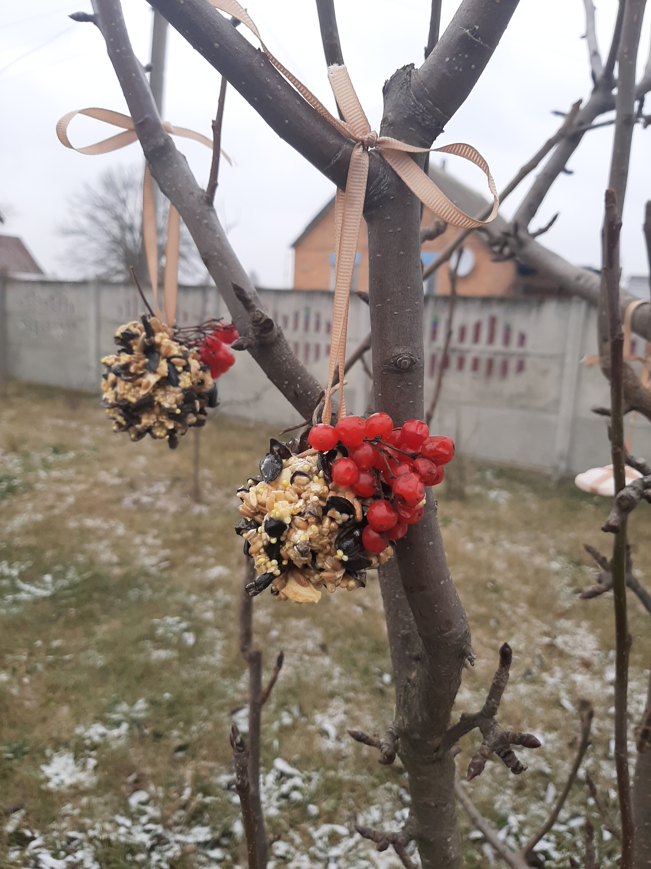
Потім цією сумішшю наповнити наші шишки. Такі зернові смаколики потрібно розмістити на деякий час в холоді, дати їм застигнути. Прикрасити їх можна ягодами калини чи горобини, прив'язавши до шишки шпагатом.
Коли наші «зернові пряники» готові, розвішуємо їх на гілках дерев у саду. А для синичок та дятлів приготуйте шматочок сирого несолоного сала!
Прикрась цими смаколиками дерева у своєму садку або шкільному парку — і пташки будуть тобі дуже вдячні за такі смачні та оригінальні обіди!

